Slide 1


ad-7. グラフ，ソート，連結リスト
（C 言語によるアルゴリズムとデータ構造）（全６回）
URL: https://www.kkaneko.jp/pro/ad/index.html
金子邦彦

Slide 2
アウトライン
7-1 経路探索
7-2 ソート
7-3 リスト

Slide 3
7-1 経路探索

Slide 4
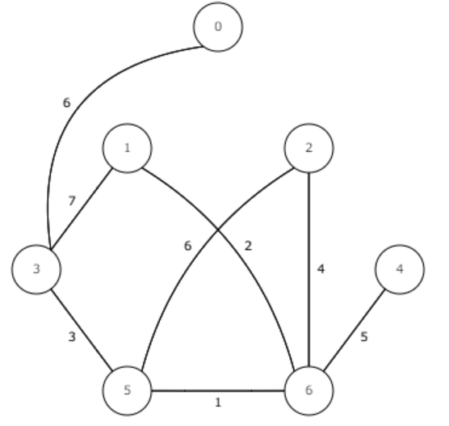
経路探索
1 から 0 への最短経路は：
1 6 5 3 1
の中の数値は距離1

Slide 5
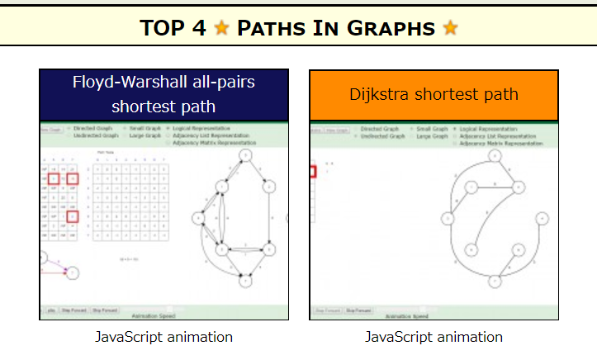
パソコン演習
① Chrome ウェブブラウザを起動する
② 次の URL を開く
http://www.algoanim.ide.sk/
③ PATHS IN GRAPH の「Dijkstra shortest path」をクリック

Slide 6
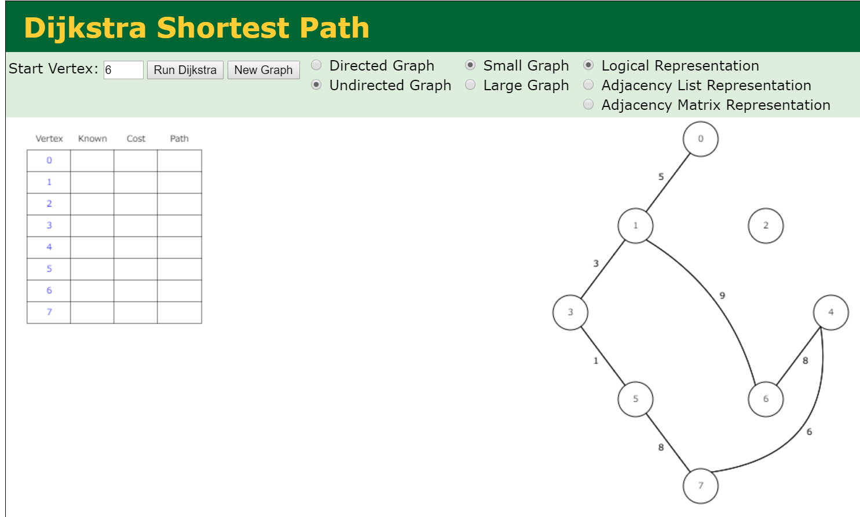
④ Start Vertex のところに節番号 （数値）を半角で入れ、「Run Dijkstra」をクリック

Slide 7
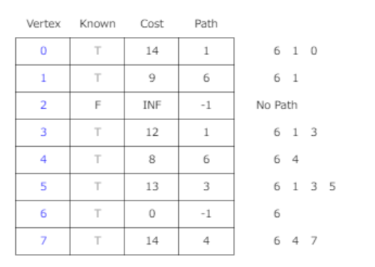
⑤ 結果として、他の節への最短経路が表示されるので、確認する。
Start Vertex のところを他の数値にしていろいろ試してみる

Slide 8
7-2 ソート

Slide 9
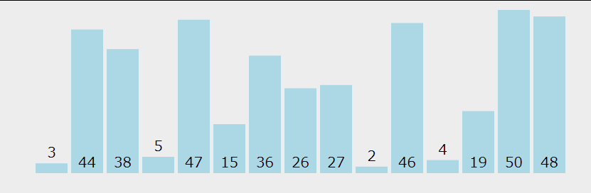
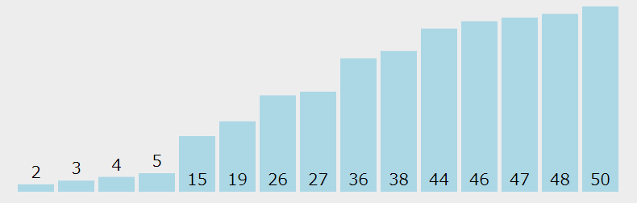
データのソート（並べ替え）

Slide 10
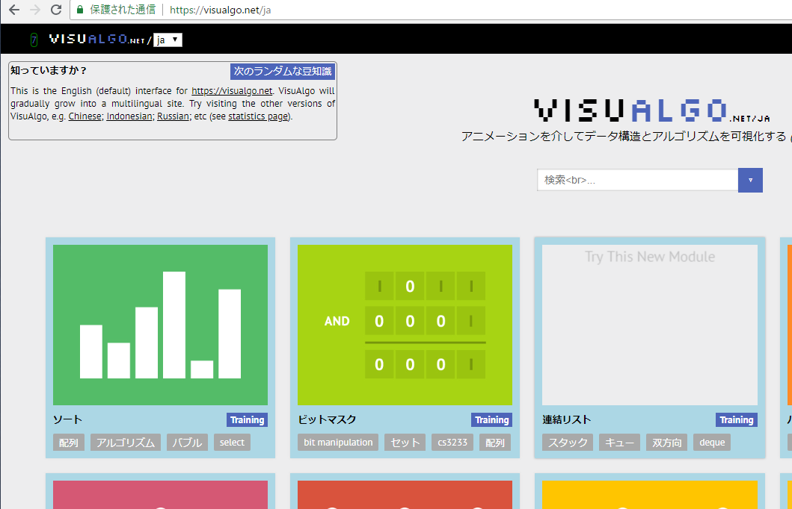
パソコン演習
① Chrome ウェブブラウザを起動する
② 次の URL を開く
https://visualgo.net/ja
③ 「ソート」をクリック

Slide 11
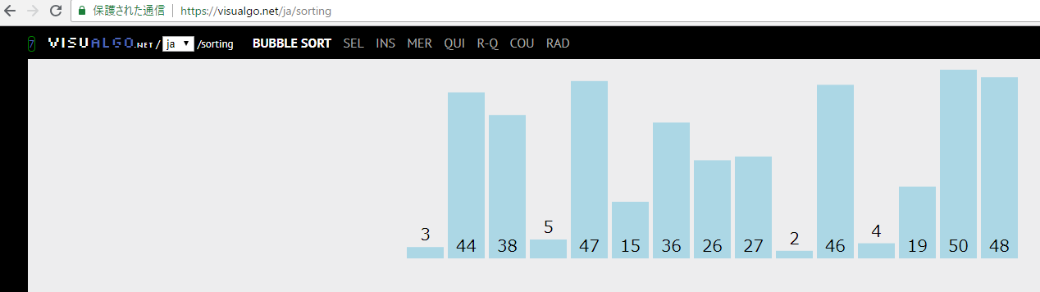
パソコン演習
④ 説明が出る．ESC キーを押して，説明を消す
⑤「INS」をクリック．

Slide 12
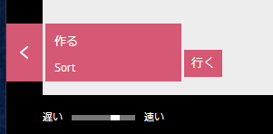
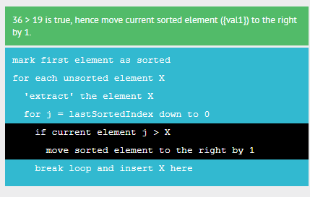
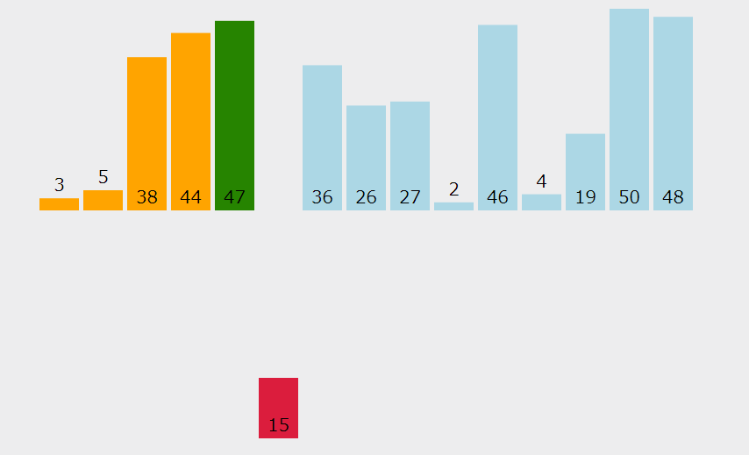
パソコン演習
⑥ 左下にメニューが出る．「行く」をクリック．
⑦ 並べ替え（ソート）が始まる
並べ替え（ソート）の
アルゴリズム

Slide 13
7-3 リスト

Slide 14
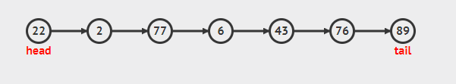
リスト
リストとは，順序の付いたデータの並び

Slide 15
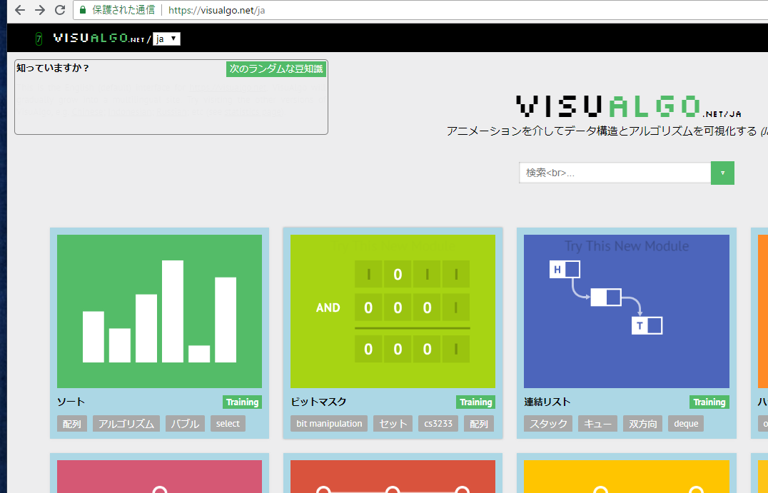
パソコン演習
① Chrome ウェブブラウザを起動する
② 次の URL を開く
https://visualgo.net/ja
③ 「連結リスト」をクリック

Slide 16
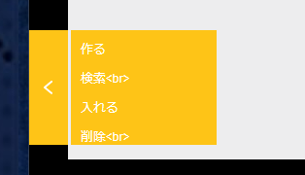
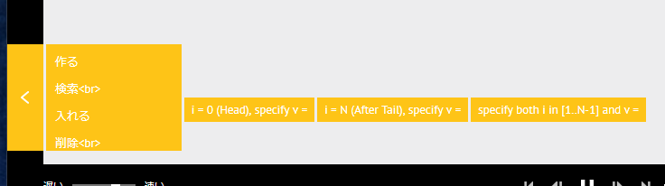
パソコン演習
④ 説明が出る．ESC キーを押して，説明を消す
⑤ 左下のメニューで「入れる」をクリックし，
「i = 0 (Head), specify v =」を選ぶ

Slide 17
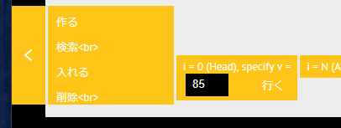
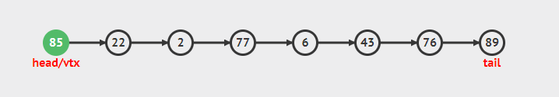
パソコン演習
⑥ 値が「85」のように表示されるので，確認したら「行く」をクリック
⑦ 先頭にデータが増えるので，確認する

Slide 18

パソコン演習
⑧ 左下のメニューで「入れる」をクリックし，
今度は，「i = N (After tail), specify v =」を選ぶ

Slide 19
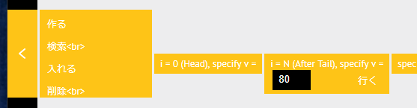
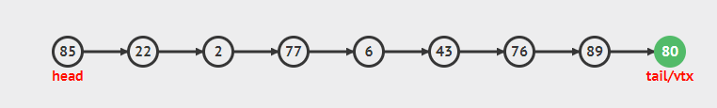
パソコン演習
⑨ 値が「80」のように表示されるので，確認したら「行く」をクリック
⑩ 今度は，末尾にデータが増えるので，確認する

